Slide 1
현대생활 속의 일본의 전통문화는 어떠한 것이 있는가?
21411473 경제학과 김병학

Slide 2
스시
‘鮓(스시)’, ‘鮨(스시)’, ‘寿司(스시)
동남아시아가 원조
스시는 일반적으로 밥에 소금과 식초, 설탕을 섞은 ‘초밥’ 위에 신선한 생선을 얹어 와사비 간장에 찍어 먹는 니기리즈시(握鮨, にぎり寿司)를 통칭

Slide 3
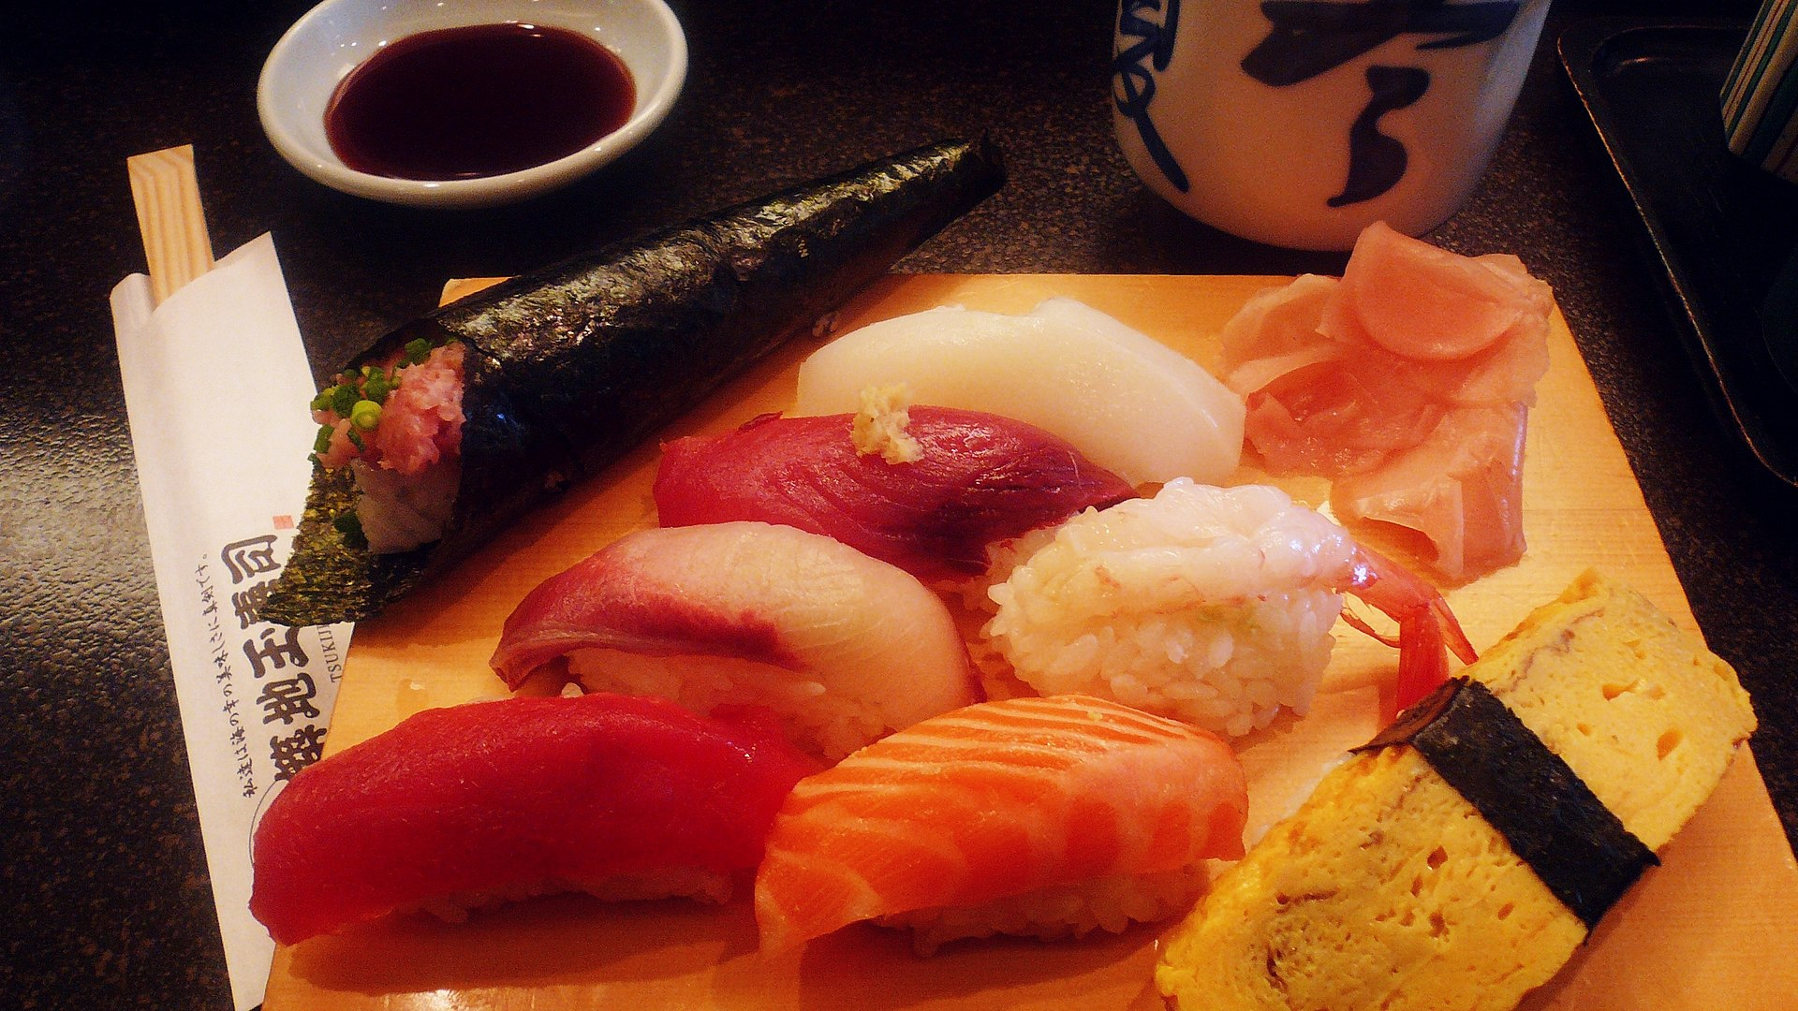
스시의 종류
니기리즈시握り寿司
마키즈시巻き寿司
치라시즈시ちらし寿司
오시즈시押し寿司
이나리즈시稲荷寿司

Slide 4
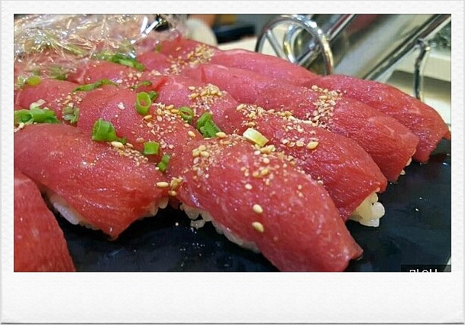
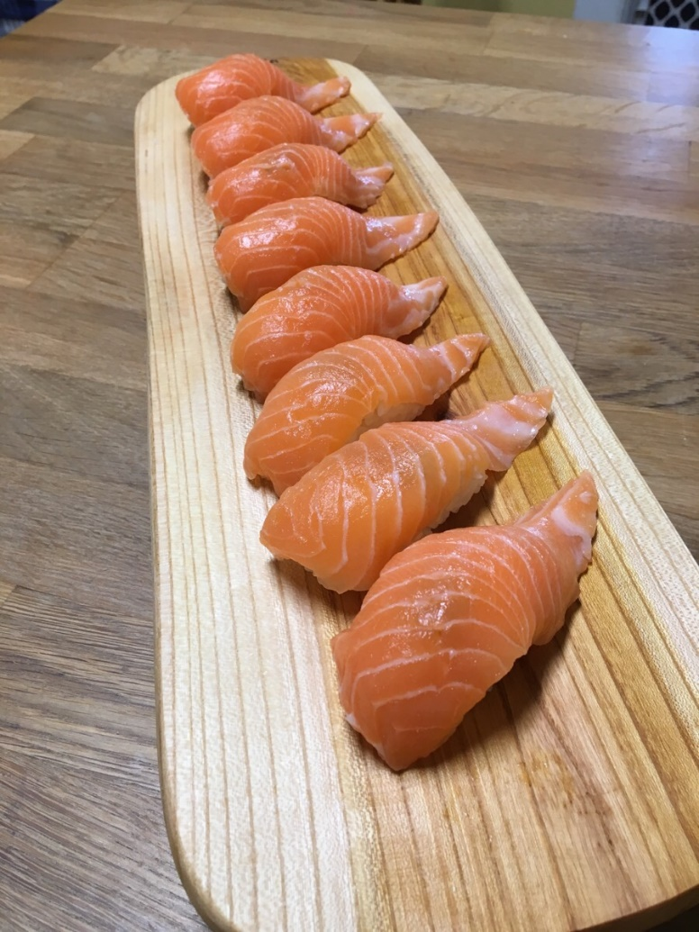
니기리즈시
보기 좋게 모양을 잡은 한 입 크기의 초밥에 와사비를 살짝 바르고 신선한 제철의 어패류를
얹어 내는 스시

Slide 5
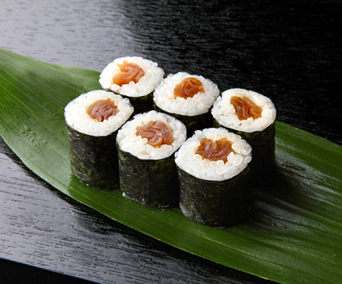
마키즈시
김 위에 초밥을 넓게 펴고 네타(ネタ, 초밥 위에 얹는 생선 등의 재료)를 올린 후 돌돌 말아 적당한 크기로 자른 스시.
연어나 생선알을 넣은 종류, 또는 캘리포니아 롤이 유명.

Slide 6
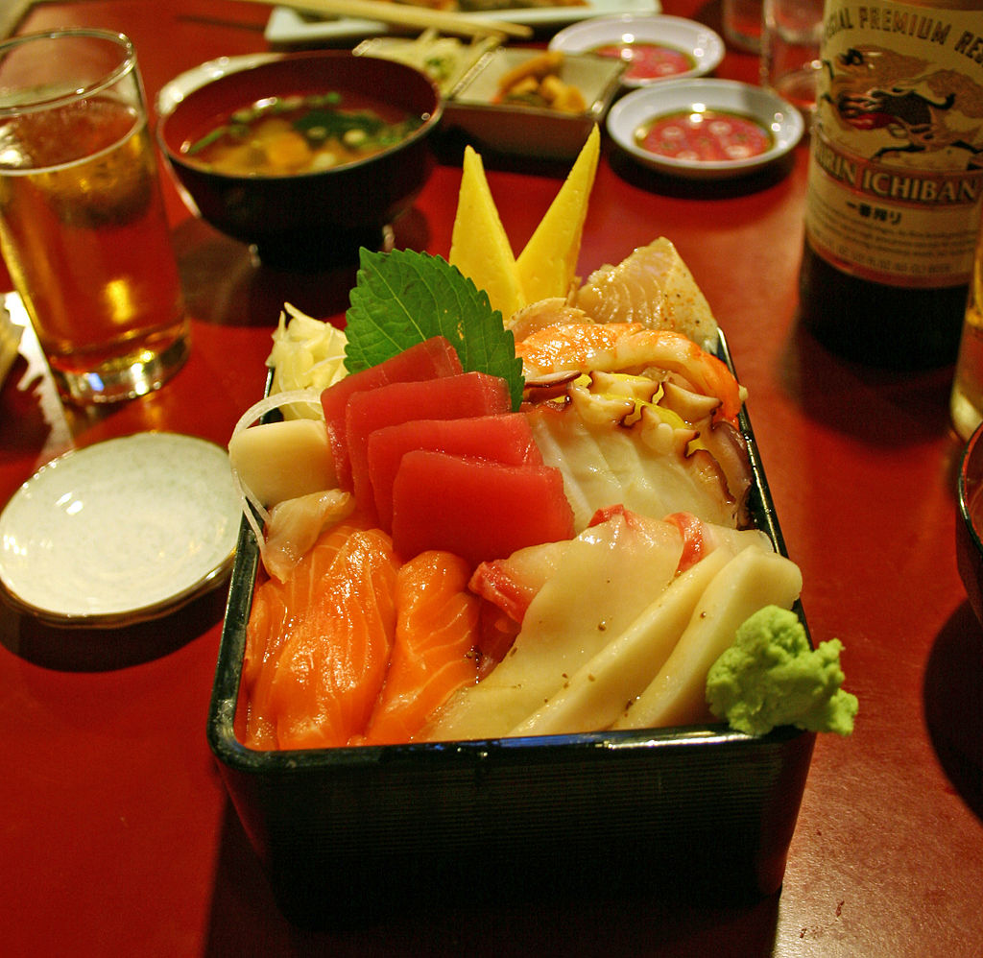
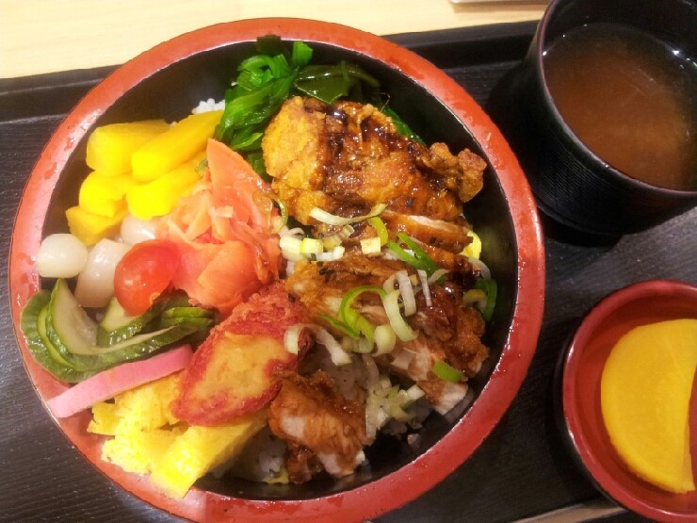
치라시즈시
사시미나 초밥의 네타, 계란말이 등을 초밥 위에 흩뿌리듯 담은 스시.
회덮밥과 유사한 형태
생선, 달걀 부침이나 양념한 채소 등 고명을 얹은 초밥

Slide 7
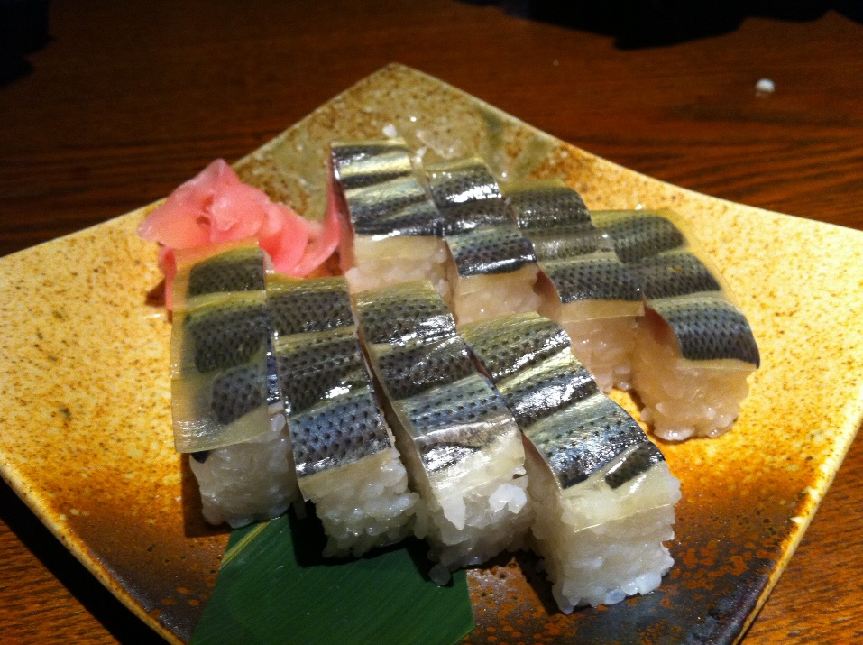
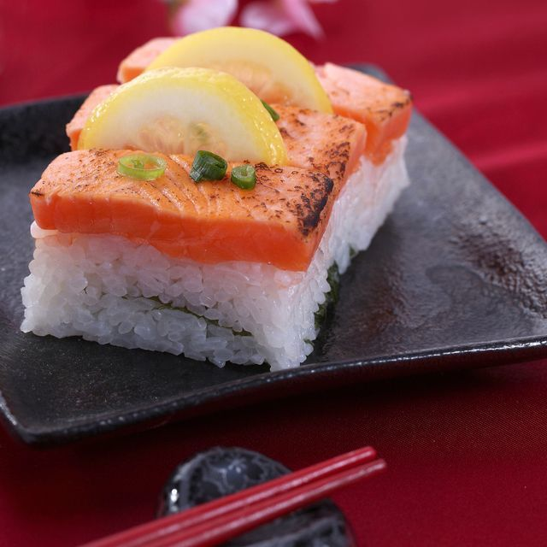
오시즈시
초밥을 틀에 넣고 눌러 만든 스시

Slide 8
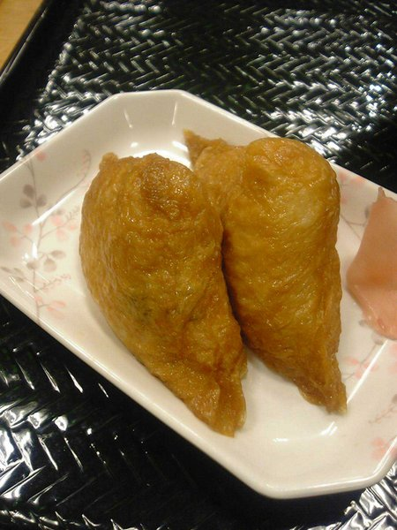
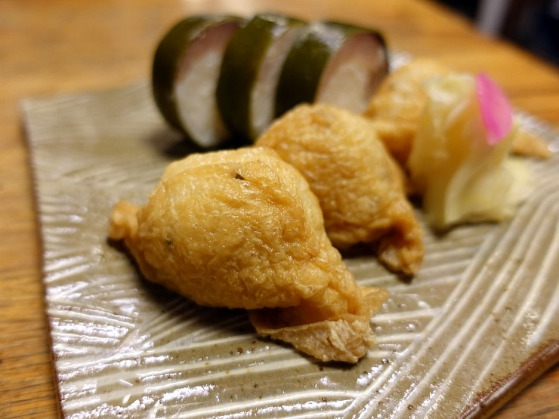
이나리즈시
유부초밥
유부 속에 초밥을 넣어 만든 유부초밥

Slide 9
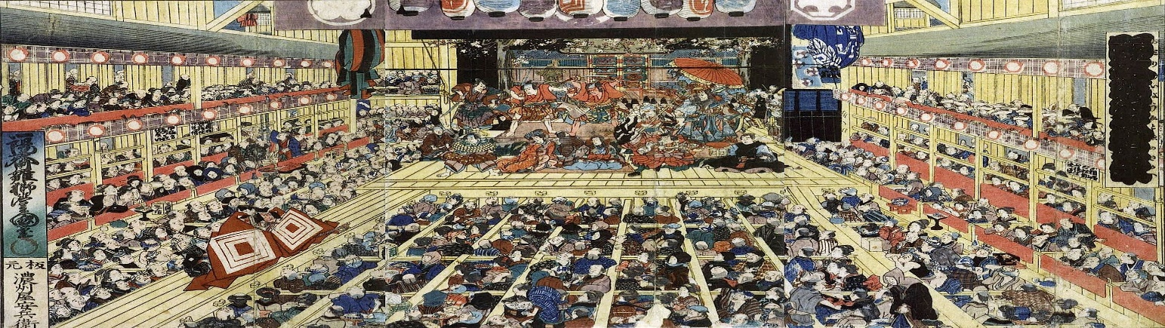
가부키
가부키는 일본의 전통 공연 예술.
모든 출연자는 남성이며, 노(能)와 달리 여성역을 맡은 배우는 여성적 발성을 한다.
전용 극장인 가부키좌(歌舞伎座)에서 공연.
일본의 주요무형문화재이며, 유네스코 지정 세계무형유산으로 등록되어 있다.

Slide 10
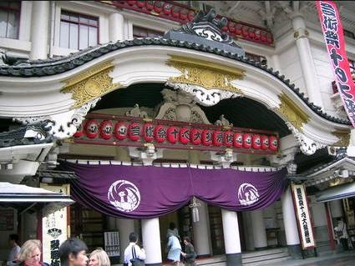
가부키좌(歌舞伎座)
가부키 극장
이 사진은 긴자의 극장이다.

Slide 11
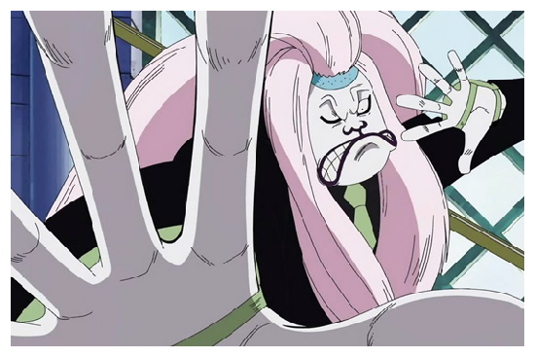
쿠마도리 くまどり 隈取り
가부키의 화장법
사진은 ‘원피스’라는 만화의 캐릭터
이름이 쿠마도리이며 가부키를
연상시키게 함.

Slide 12
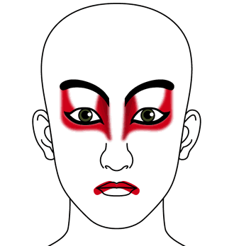
선인(善人)의 모습
무키미쿠마(むきみ隈)라고 함
빨간화장이 특징
발랄하고 정의감 넘치는 인물

Slide 13
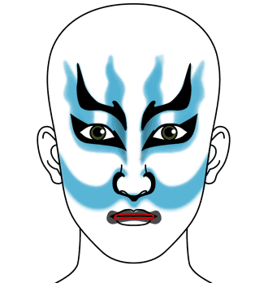
악인의 모습
시헤이노쿠마(時平の隈)라고 하며 악당이다.
파란색이 특징이다.
기분나쁜 냉혹함의 파란색 화장

Slide 14
가부키의 특징
처음은 여성과 소년도 등장하였음
풍속을 어지럽힌다는 이유로 여성과 소년을 출연금지
에도시대에 이어진 이 전통은 지금까지 이어짐

Slide 15
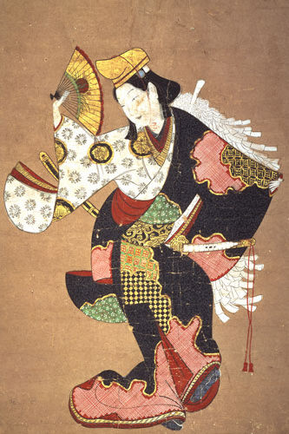
유조가부키(遊女歌舞伎)
지금은 사라진 가부키로서
여성 가부키가 출현

Slide 16
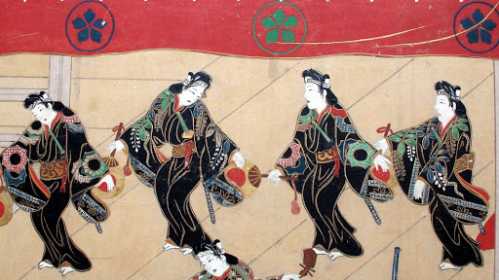
와카슈가부키(若衆歌舞伎)
지금은 사라진 소년 배우가 출연하던 가부키

Slide 17
가부키의 종류
지다이모노(時代物)
세와모노 (世話物)
무용극

Slide 18
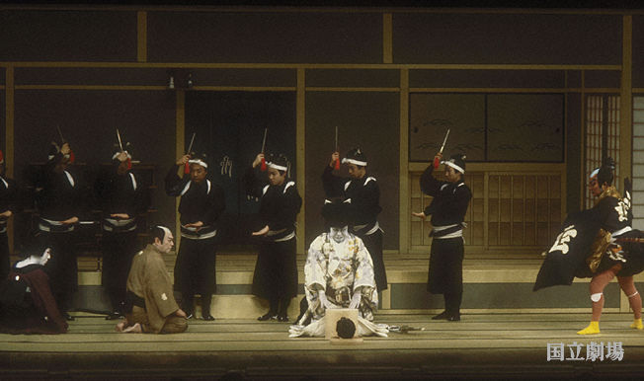
지다이모노(時代物)
서민의 일상에서 동떨어진 주제
즉 먼 과거의 사건이나 무사와 귀족 사회에 일어난 사건
귀족들 중심의 이야기

Slide 19
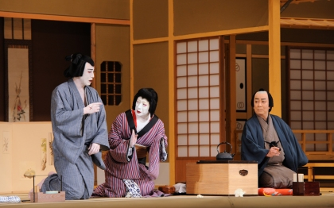
세와모노(世話物)
지다이모노와 달리 서민들 중심의 평범한 이야기
주로 서민을 주인공으로하여, 당시의 세태를 묘사한 것.

Slide 20
참고자료 및 동영상
참고자료 : 네이버 지식백과,위키피디아,구글
동영상 : https://www.youtube.com/watch?v=V9QHX0LTL0w

